Slide 1
Otimização e decisão multicritério de pilhas de minério
GVNS, otimização multiobjetivo e recomendação final
Allan Melquíades, Diogo Muzzi, Gabriel Ramos, Pedro Goes, Pedro Vieira e Vitor Hugo Lacerda Lana
UFMG · Teoria da Decisão · 2026/2
Notes:
Tempo: 20 segundos.
Apresentar o objetivo geral: transformar um problema operacional de composição de pilhas em uma recomendação final reproduzível. Antecipar que a solução combina GVNS, duas abordagens multiobjetivo e dois métodos multicritério.

Slide 2
PROBLEMA
Problema e critérios de desempenho
Dez pilhas alimentam dois equipamentos, com 145 caminhões de 2 kt.
Massa das pilhas (kt)
38
36
34
Restrições operacionais
Massa fixa por pilha
Elegibilidade por equipamento
Disponibilidade global e faixas químicas
32
30
28
26
24
22
20
Três objetivos conflitantes: custo, desvio de SiO₂ e desvio de Al₂O₃.
P1
P2
P3
P4
P5
P6
P7
P8
P9
P10
Sinter 1 (azul) · Sinter 2 (verde)
UFMG · Teoria da Decisão · 2026/2
2
Notes:
Tempo: 50 segundos.
Explicar que a decisão aloca caminhões de minérios às dez pilhas. A representação preserva massa e integralidade. Destacar o conflito: reduzir custo costuma afastar a composição dos alvos químicos. Não detalhar todas as equações.

Slide 3
MÉTODO
GVNS e protocolo experimental
1
Construtiva
2
VND
3
SHAKE
4
Aceitação
Atende disponibilidade e elegibilidade antes da busca.
Primeira melhoria em N1, N2 e N3.
Perturbações P1, P2 e P3 aumentam a diversificação.
Melhoria estrita pela regra de viabilidade.
Configuração final
200.000
250
3 / 4 / 5
5
avaliações por execução
movimentos amostrados
intensidades do SHAKE
seeds oficiais
UFMG · Teoria da Decisão · 2026/2
3
Notes:
Tempo: 60 segundos.
Apresentar o ciclo da GVNS. N1 substitui um minério, N2 troca minérios entre pilhas e N3 faz realocação em cadeia. A regra de viabilidade permite começar inviável e prioriza encontrar factibilidade. Mencionar que parâmetros e seeds foram congelados antes das rodadas oficiais.

Slide 4
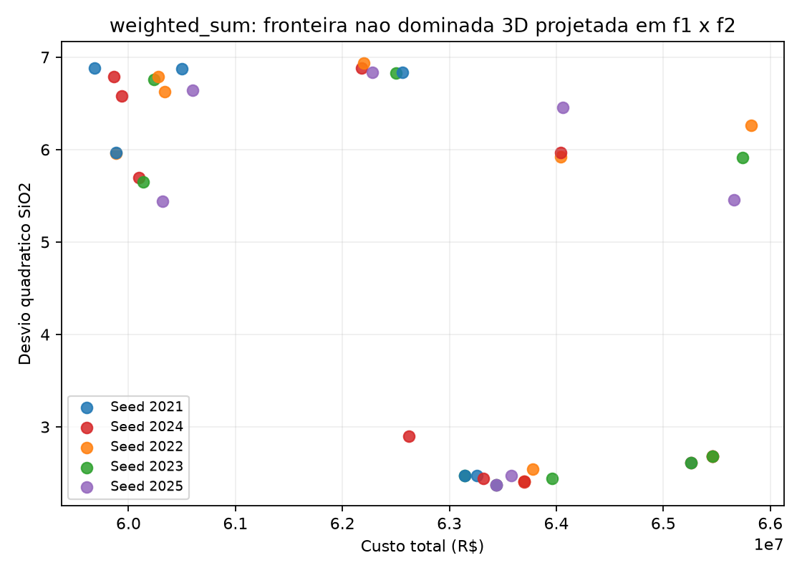
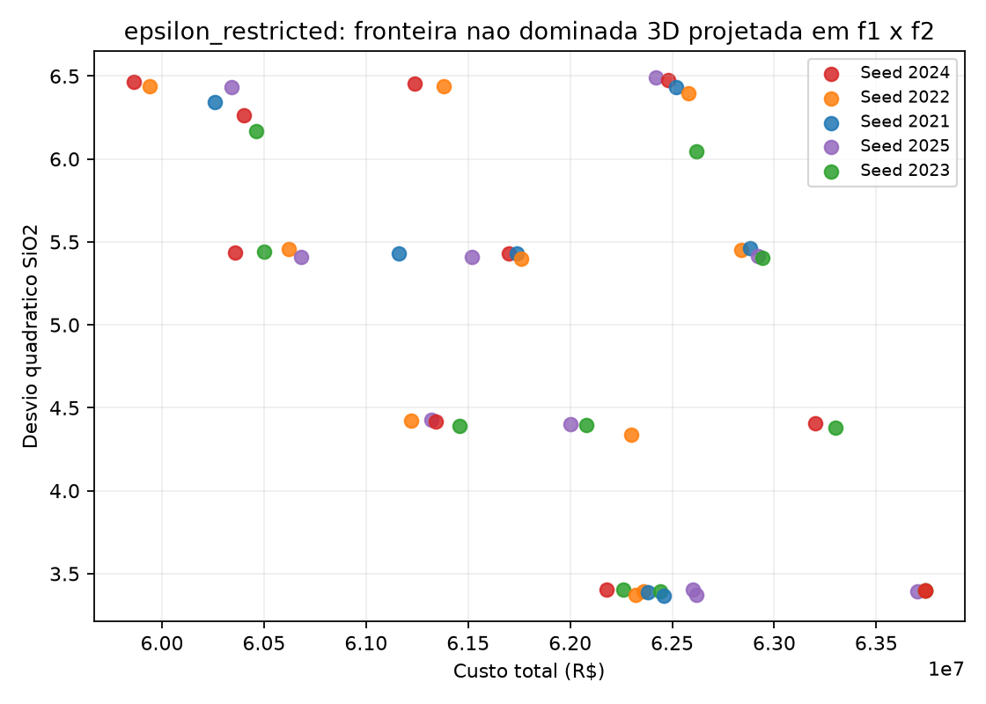
OTIMIZAÇÃO MULTIOBJETIVO
Duas abordagens cobrem regiões diferentes
Soma Ponderada: 45 vetores
ε-restrito: 49 vetores
160 execuções oficiais · 91 composições conjuntamente não dominadas
UFMG · Teoria da Decisão · 2026/2
4
Notes:
Tempo: 60 segundos.
Explicar que cada abordagem usa 16 configurações e cinco seeds. A Soma Ponderada alcançou extremos químicos mais fortes; o epsilon-restrito concentrou soluções em faixas controladas. Ressaltar que a cobertura depende das grades e que as frentes são aproximações.

Slide 5
DECISÃO MULTICRITÉRIO
Da fronteira de Pareto à escolha final
Quatro critérios minimizados
Métodos complementares
f1
Custo total
R$
PROMETHEE II
f2
Desvio quadrático de SiO₂
Ranking completo por fluxos de preferência.
qualidade
f3
Desvio quadrático de Al₂O₃
ELECTRE III
qualidade
Sobreclassificação com indiferença, preferência, veto e incomparabilidade.
H
Heterogeneidade das receitas
operação
Cenário-base: pesos iguais · q = 5% · p = 20% · veto = 60%
UFMG · Teoria da Decisão · 2026/2
5
Notes:
Tempo: 65 segundos.
Explicar o quarto critério: mede o afastamento das receitas das pilhas em relação à receita média de cada equipamento. Justificar os métodos: PROMETHEE fornece ranking completo e ELECTRE preserva incomparabilidade. Pesos iguais refletem ausência de preferência externa confirmada.

Slide 6
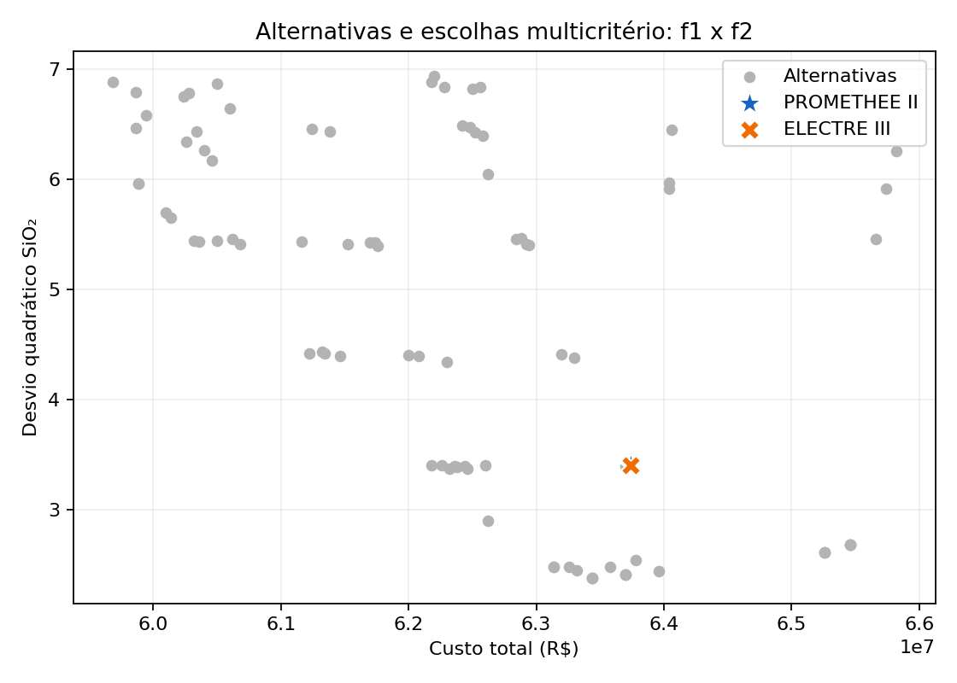
RESULTADO PRINCIPAL
Os dois métodos recomendam A073
A073
R$ 63,74 milhões
f2
3,3973
f3
2,6966
H
0,042526
PROMETHEE: 1º lugar`nELECTRE: conjunto máximo
UFMG · Teoria da Decisão · 2026/2
6
Notes:
Tempo: 70 segundos.
Destacar que A073 pertence ao conjunto máximo ELECTRE e lidera o PROMETHEE. O ELECTRE encontrou nove alternativas máximas; a regra adicional escolheu A073. Comparar: A045 custa menos e tem sílica semelhante, mas pior alumina. A072 tem química próxima, porém receita menos homogênea.

Slide 7
SENSIBILIDADE
A073 permanece vencedora na maioria dos cenários
PROMETHEE II · 15 cenários
A073
12
Quando custo recebe 40%
A020
3
A020
ELECTRE III · 15 cenários
R$ 60,62 mi`nqualidade inferior
A073
10
Outras
5
A preferência do decisor pode mudar a recomendação.
UFMG · Teoria da Decisão · 2026/2
7
Notes:
Tempo: 55 segundos.
Explicar os 15 cenários: cinco perfis de peso e três escalas de limiar. A073 vence 12 vezes no PROMETHEE e 10 no ELECTRE. A mudança consistente ocorre quando o custo recebe peso 40%, levando a A020. Conclusão: robustez majoritária, mas não invariância a preferências.

Slide 8
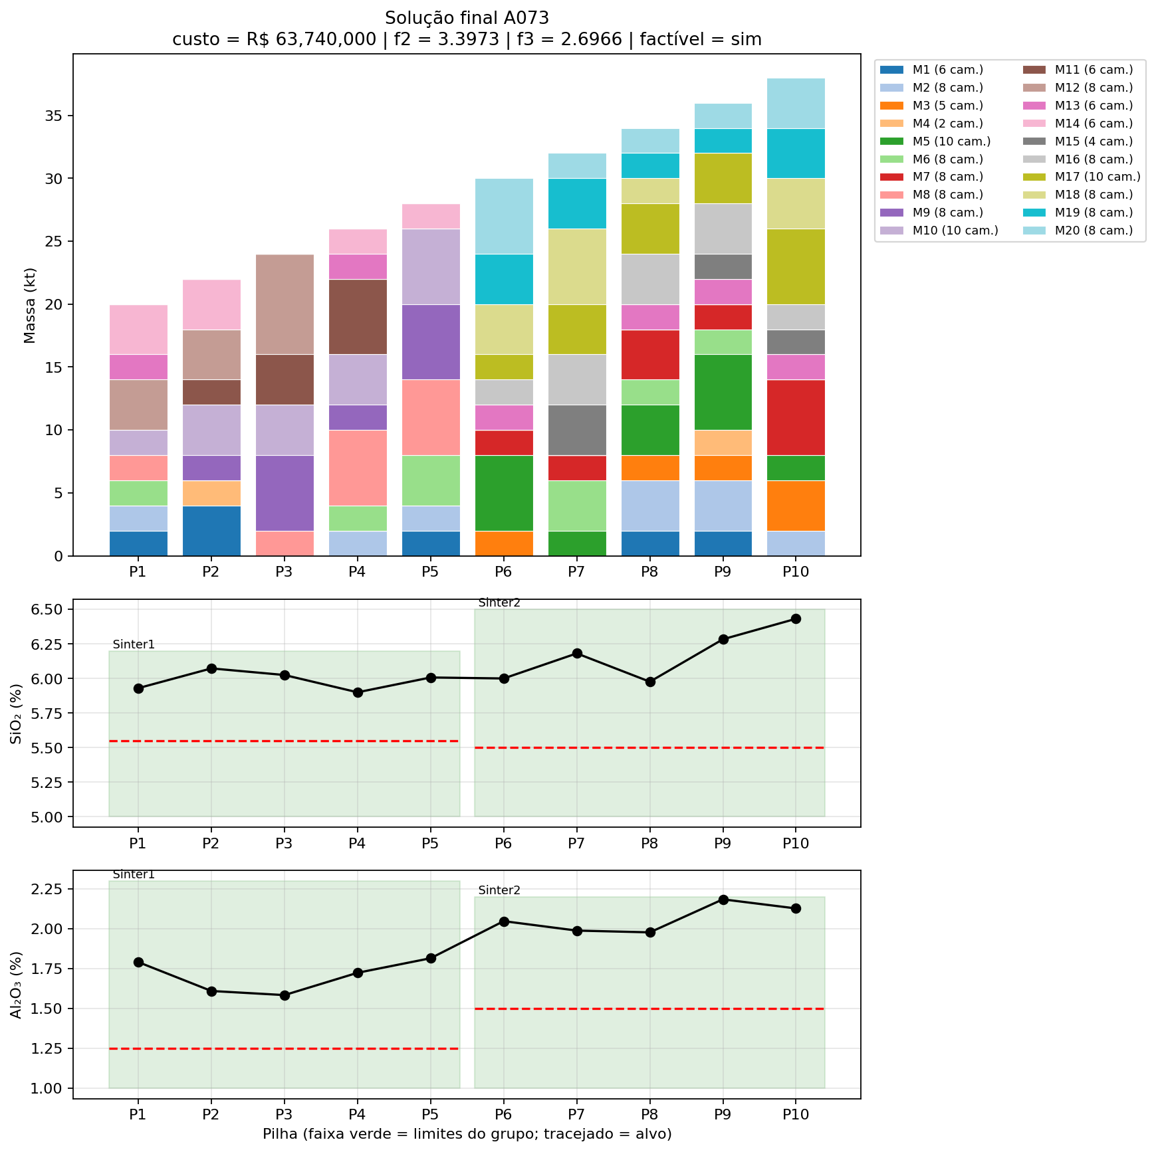
A073
Composição e qualidade da solução final
10 pilhas
f2 = 3,3973
145 caminhões
f3 = 2,6966
290 kt
H = 0,042526
massa total
Factível em todas as restrições
UFMG · Teoria da Decisão · 2026/2
8
Notes:
Tempo: 60 segundos.
Mostrar a composição empilhada e os perfis químicos. As dez pilhas respeitam as faixas verdes. Destacar que o quarto critério observa a semelhança das proporções de minérios dentro de cada equipamento, além da qualidade final.

Slide 9
Demonstração e recomendação
1
Alternativas
2
Comparação
3
Métodos
4
Solução final
Explorar as projeções e localizar A073.
Contrastar A073, A020 e A045.
Mostrar rankings e máximas ELECTRE.
Abrir composição e qualidade por pilha.
Recomendação: implementar A073 no cenário-base.
Ela equilibra custo, qualidade química e homogeneidade operacional. Se a unidade de decisão priorizar fortemente custo, A020 deve ser reavaliada.
Demonstração incluída no limite total de 10 minutos
9
Notes:
Tempo: 2 minutos, incluindo demonstração.
Abrir o Streamlit já iniciado. Em Alternativas, mostrar f1 x f2 e os marcadores coincidentes. Em Comparar, selecionar A073, A020 e A045. Em Métodos, mostrar as nove máximas ELECTRE. Em Solução final, confirmar factibilidade e composição. Encerrar recomendando A073 no cenário-base e lembrando que A020 é a alternativa quando custo recebe prioridade forte.

